Slide 1



PortaFIB
Portafirmes de la CAIB
02/05/2016
Notes:
Explicar el portafirmes no té cap secret, ja que és tracta simplement de dur al món digital una cosa tant normal com la firma de documents en paper.
Crec que l'única dificultat d'aquesta presentació seran el conjunt de definicions que s'han elegit, però que s'han intentat ajustar al model analògic de firma de documents

Slide 2
PortaFIB
1. Que és PortaFIB (1/2)
PortaFIB és un portafirmes “digital” desenvolupat en el departament d'Administració Electrònica de la Fundació Bit per encàrrec del Govern de les Illes Balears.
CARACTERISTIQUES:
Permet firmar documents de tipus PDF
Permet fitxers annexos al document principal
Permet adjuntar Taula de Firmes
Gestió de flux de firmes i plantilles de flux de firmes
Suport de Càrrecs i Col·laboradors de Càrrecs
Multientitat (Configurable per entitat)
Delegació de Firmes i Col·laboració en la revisió
Firmes massives

Slide 3
PortaFIB
1. Que és PortaFIB (2/2)
CARACTERISTIQUES:
Plugin de Mòduls de Firma Web (MiniApplet, SIA, Cl@ve, ...)
Plugin de Custòdia i Conversió de Documents
Plugin de Segellat de Temps (timestamp)
Plugin de Validació de Certificats
Realitzar peticions de firma via web o webservices, és a dir, a través d'un usuari persona o una aplicació.
Sistema de Notificacions via email o WS
Passarel·la de Firma (Firma immediata des d'una App externa)
Configuració via propietats en BBDD via web
Gestió de Tipus de Documents

Slide 4
PortaFIB
1.1 Tecnologia
Aplicació Web programada en Java:
Java: Llenguatge de programació
JBoss 5.x: Com a servidor d'aplicacions
CXF: Implementació de WebServices
Spring: Framework de desenvolupament
Hibernate (JPA): Accés a BBDD
BBDD: PostgreSQL, Oracle, ...
GenApp: Generador de Codi (Capa Model, Capa JPA, Capa EJB, Capa Lògica, Capa Web, Llenguatge de Consultes Java => NO SQL ni HSQL)

Slide 5



PortaFIB
2. Els actors (introducció).
Els Actors del portafirmes són els següents:
    Sol·licitant
    Destinatari
    Delegat
    Col·laborador
    Administrador d'Entitat
    Administrador
Tipus d'usuari són:
(1) Usuari persona
(2) Usuari entitat
(3) Usuari aplicació
Usuari
Persona
Entitat
Usuari
Entitat
+
Usuari
Aplicació
+

Slide 6
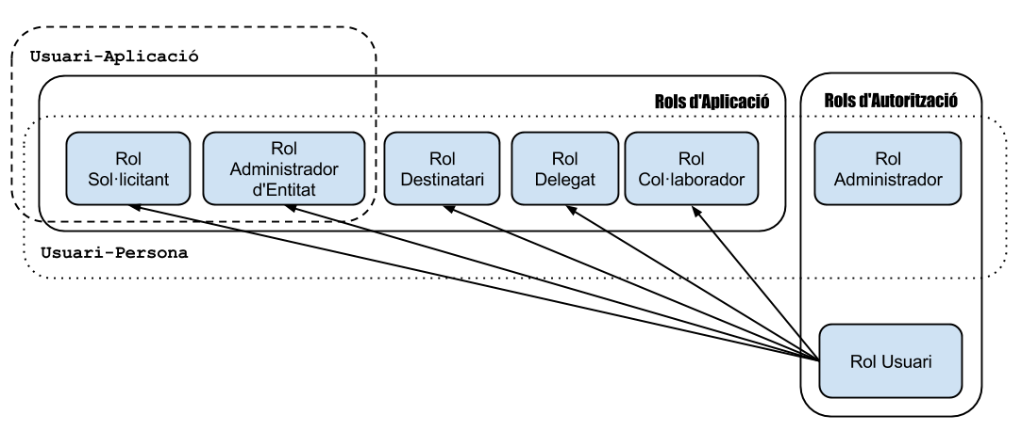
PortaFIB
2. Els actors (Rols Virtuals i Reals)

Slide 7


PortaFIB
2 Els actors (Visió Global)
Administrador
PortaFIB
Administrador d'Entitat
Entitat
Document Firmat
Sol·licitant
Sol·licitud de Firma
Destinataris
Delegats
Col·laboradors

Slide 8
PortaFIB
2.1 Els actors (Sol·licitant i Destinatari)
Destinataris
Sol·licitud
de Firma
Destinatari 1
Sol·licitant
Destinatari 2.a
Destinatari 2.b
Document
Firmat
Destinatari 3

Slide 9



PortaFIB
2.2 Els actors (Destinatari, Delegat i Col·laborador)
Document
Firmat
Sol·licitud
de Firma
Destinatari
Document
Rebutjat
Document Firmat
o
Document Rebutjat
Delegat 1
...
Delegat N
Col·laborador 1
...
Col·laborador N

Slide 10
PortaFIB
2.3 Els actors (Administrador i AdEn)
Administrador
PortaFIB
Administrador d'Entitat
Entitat

Slide 11
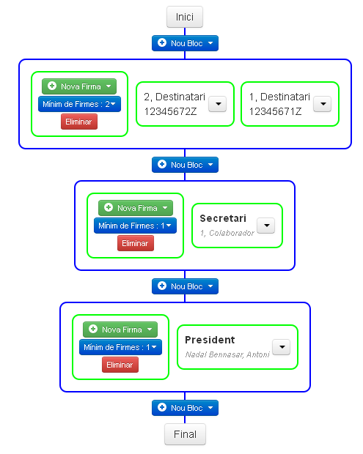
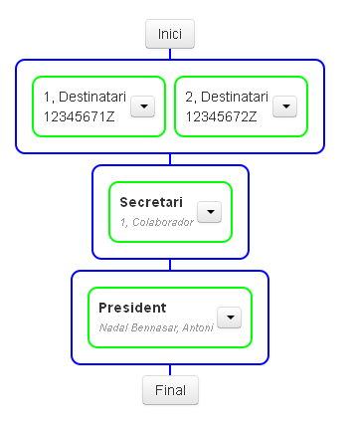
PortaFIB
3 Fluxos de Firma i Plantilles

Slide 12
PortaFIB
4. PortaFIB v1.0.0 beta (Juny - 2014)
Plugin de Validació i Verificació de la firma
Traduccions a Castellà i Català
Capa visible de l'Applet @Firma
Documentació (Manual d'Usuari, Integració i Instal·lació)
Plugin de Custòdia
Plugin de Conversió de Documents
WebServices PortaFIB (70%)

Slide 13
PortaFIB
5. PortaFIB v1.0.0 (Octubre 2014)
Alliberació SourceForge (PortaFIB, PluginsIB i GenApp)
Col·laborador sigui opcionalment revisor
WebServices PortaFIB (100%)
Plantilles de Flux visibles per ningú, per tothom o per un conjunt d'usuaris (usuaris en concret o Grups d'usuaris)
Poder establir Política de Firma per Entitat (PADES-EPES)
Reinicialitzar i Clonar Peticions de Firma
Applet amb certificat vàlid fins 2017
CallBacks (Poder desactivar i avisos mail quan no funcionen)
Exportar llistats a Excel, CSV, ODS, ...
Traduccions editables per Tipus de Documents

Slide 14
PortaFIB
5. PortaFIB v1.1.0 (Gener 2016)
Alliberació Github
Plugin de Mòdul de Firma i Passarel·la de Firma
Selecció Mòdul de Firma segons tipus de Document
Plugin Segells de Temps
Propietats de Configuració PortaFIB via WEB

Slide 15
PortaFIB
6. PortaFIB v1.2 o posterior
Futures Millores:
Suportar XADES / CADES / ...
Suport de Metadades
Plugin de Firma Web: Aplicació AutoFirm@
Sistema automàtic d'esborrat de Peticions Antigues
Càrrecs traduïbles
Firma en dispositius IOS i Android
Connexió amb digitalització
Estadístiques i Bitàcola
Annexes No Adjunts Firmats

Slide 16
PortaFIB
7. @Firma
Serveis de @Firma
    Plataforma de validación de firma electrónica @firma
    V@lide
    PortaFirmes
    TS@ (Autoridad de Sellado de Tiempo)
Client @Firma
    Client Applet de @Firma
    MiniApplet
    Firma Facil @firma
    Standalone 2.0

Slide 17
PortaFIB
Gràcies
otae@fundaciobit.org

